Slide 1
YAŞAMIMIZDAKİ ELEKTRİK
Elektriksel Direnç Nedir?
Mustafa ÇELİK

Slide 2
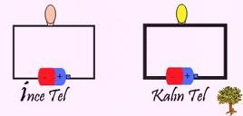
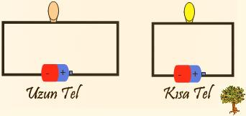
İletken maddenin;
Uzunluğu kısaldıkça elektrik iletimi kolaylaşır ve ampul parlaklığı artar.
Dik kesit alanı büyüdükçe elektrik iletimi kolaylaşır ve ampul parlaklığı artar.
Cinsine bağlı olarak elektrik iletimi ampul parlaklığını etkiler

Slide 3
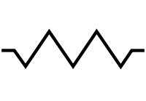
İletken maddenin boyu, dik kesit alanı ve cinsindeki değişmeler, elektrik enerjisinin iletimini etkilemiştir. Elektrik enerjisinin iletimi, kullanılan iletken maddenin özelliklerine bağlı olarak bazı durumlarda kolay, bazı durumlarda ise zor olmuştur.
Maddelerin elektrik enerjisinin iletimine karşı gösterdikleri zorluğa direnç denilmektedir.

Slide 4
O hâlde iletken maddenin;
Uzunluğu azaldıkça elektrik iletimi kolaylaşır ve direnç azalır.
Dik kesit alanı (kalınlığı) büyüdükçe elektrik iletimi kolaylaşır ve direnç azalır.
Cinsine bağlı olarak direnç değişir.
Kısaca direnç bir iletkenin boyu ile doğru, dik kesit alanı ile ters orantılıdır.

Slide 5
Bir madde elektrik enerjisini iletiyorsa o madde iletkendir. Ancak en iyi iletken madde bile yapısından dolayı elektrik enerjisinin iletimine karşı zorluk gösterir. Yalıtkan maddeler ise elektrik enerjisini iletmediklerinden elektrik iletimine karşı gösterdiği zorluk fazladır.
Gümüş, elektrik enerjisini daha iyi ilettiği için diğerlerine göre direnci daha azdır. Cam ve teflon ise iletken olmayan yalıtkan maddelerdir. Dolayısıyla elektrik iletimine en büyük direnci iletken olmayan cam ve teflon gösterir. Yalıtkanların direnci iletkenlere göre çok daha büyüktür.

Slide 6
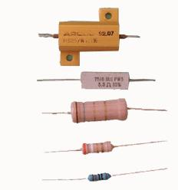
Maddelerin dirençlerinin farklı olması değişik kullanım alanları sağlar. Örneğin, bir elektrikli aletin farklı bölümlerinde farklı dirençlerde olan maddeler kullanılabilir.

Slide 7
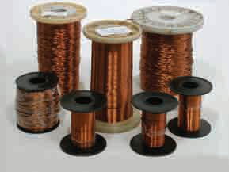
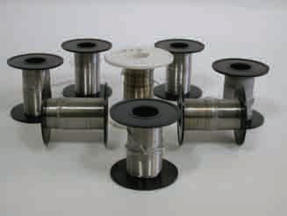

Slide 8
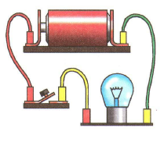
Bir su borusunda, su bir uçtan girip diğer uçtan çıkarak gitmektedir. Aynı şekilde elektrik enerjisi de iletkenin bir ucundan diğer ucuna iletilmektedir. Bu nedenle devredeki elektriğin ilerlemesi için iletken iki ucundan bağlanmalıdır.

Slide 9
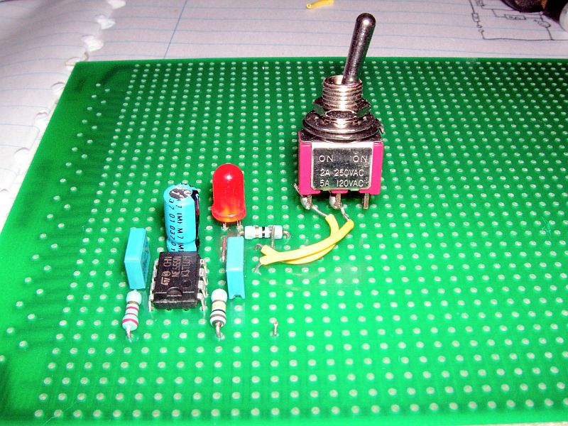
Elektronik devre elemanları arasında yatık veya dik olarak duran, üzerinde renkli halkalar bulunan bazı elemanlar vardır. Bunlar elektrik iletimini önlemeye çalışan dirençlerdir.

Slide 10
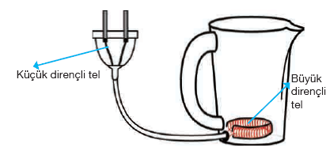
Direnç, elektrik enerjisinin başka enerjilere dönüşmesini sağlar. Dolayısıyla elektrik üretildiği miktarda başka bir noktaya iletilemez.
Ütü, su ısıtıcısı vb. elektrikli aletler elektrik enerjisinin ısı enerjisine dönüşümünden faydalanarak kullanılır. Bu aletlerin içinde direnci çok büyük olan direnç teli bulunur. Bu tel, elektrik enerjisinin ısı enerjisine dönüşmesini sağlar.

Slide 11
Elektrik devrelerinde kullanılan devre elemanlarının her biri belli bir dirence sahiptir. En iyi iletkenin çok küçük olsa dahi bir direnç değeri vardır. Bu nedenle doğru kurulan bir elektrik devresinde bir süre sonra ampul, pil ve iletken telde sıcaklık hissedebiliriz. Bu, elektrik enerjisinin ısı enerjisine dönüştüğünün ve devre elemanlarının bir dirence sahip olduğunun göstergesidir.

Slide 12
Bazı durumlarda devrenin kullanım amacına göre büyük dirençli devre elemanlarına da ihtiyaç vardır. Bu nedenle elektrik devrelerinde kullanılan iletkenlerin direnç ölçüsü önemlidir.
Direncin birimi Ohm’dur (om) ve (Ω) ile gösterilir.
Direnç birimini onu ilk olarak bulan George Simon Ohm'un (Corç Saymın Ohm) anısına ohm olarak kullanılmaktadır.

Slide 13
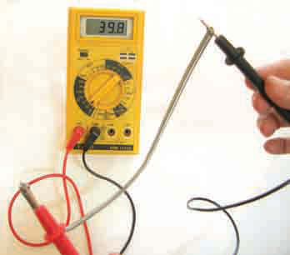
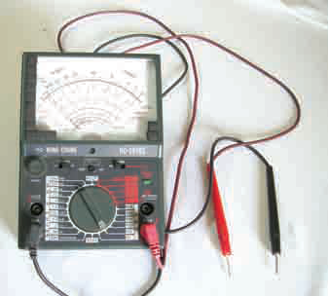
Devre elemanının direnci dirençölçer ile ölçülür.

Slide 14
Mustafa ÇELİK
Fen ve Teknoloji Öğretmeni
Türk Telekom YİBO
Digor/KARS

